Slide 1


Сейф С ардуино
Изготвил: Шейда Неби

Slide 2
Съдържание
Описание на проекта
План за работа
Цели на проекта
Използвани инструменти
Блокова схема

Slide 3
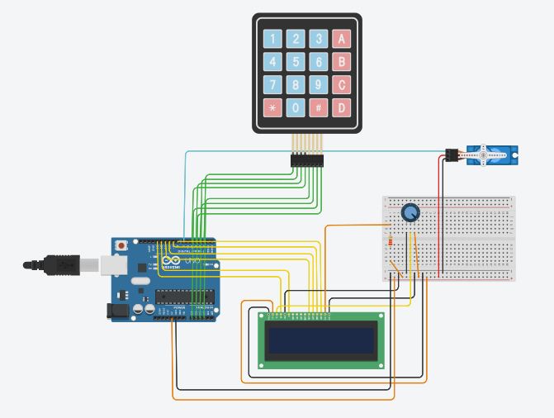
1. Описание на проекта
Проектът е създаден в платформата https://www.tinkercad.com/
Проектът представлява сейф
Може да се заключва
Въвежда се парола с KeyPad
Може да се променя паролата

Slide 4
2. План за работа
Възникване на идеята
Търсене на материали
Започване на работа
Създаване на блок схема
Създаване на документация
Създаване на презентация

Slide 5
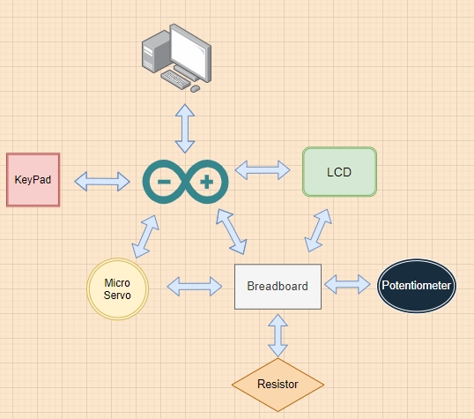
3. Блок схема
Arduino UNO R3
4×4 KeyPad
16×02 LCD
Breadboard Small
Micro Servo
Potentiometer
Resistor
1.drawio - diagrams.net

Slide 6

4. Цели на проекта
Безопасно съхранение на ценни вещи
При кражба, сейфовете са едни от най-труднодостъпни места
Да се глобализира използването на сейфове
При наличие на схема, лесно може да се създаде прототип

Slide 7
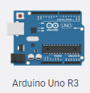
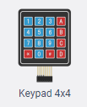
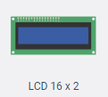
5. Използвани инструменти

Slide 8
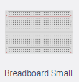
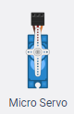
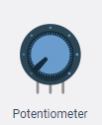
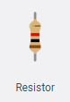
5. Използвани инструменти
.
.

Slide 9
Благодаря за
вниманието!

